Slide 1
МОБУ ООШ № 81
Отчёт о деятельности КИП за 2019 год

Slide 2
Тема: «Образовательный туризм как средство социализации обучающихся и расширения внеурочного пространства сельской школы в условиях ФГОС»
ЦЕЛЬ:
определение наиболее оптимальных путей
социализации обучающихся и расширения внеурочного
пространства сельской школы в условиях
реализации федерального государственного образовательного
стандарта
на основе образовательного туризма.

Slide 3
Задачи отчётного периода:
Выявление особенностей и обеспечение педагогических условий процесса
Социализации обучающихся и расширения внеурочного пространства
сельской школы на основе образовательного туризма.
Анализ полученных результатов,
прогнозирование дальнейших действий.
Анализ мониторинга эффективной реализации проекта
Реализация программы социализации через систему
естественных социальных проб на основе приобщения
к образовательному туризму.
Работа педагогической лаборатории.
Трансляция методических рекомендаций.

Slide 4
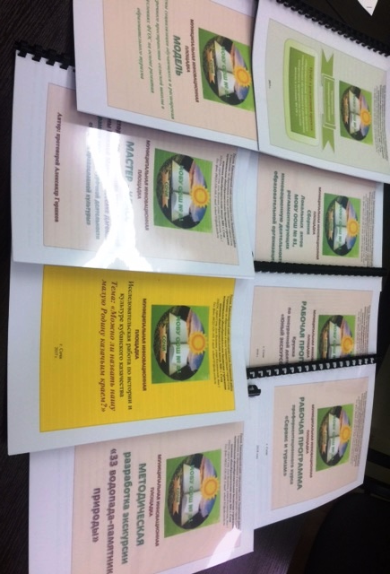
«Готовые продукты» КИП МОБУ ООШ № 81 по теме : «Образовательный туризм как средство социализации обучающихся и расширения внеурочного пространства сельской школы в условиях ФГОС»
Нормативные документы управления инновационной деятельностью школы;
Модель социализации обучающихся и расширения внеурочного пространства на основе образовательного туризма;
Программы по урочной и внеурочной деятельности: «Юный экскурсовод», «Мой край родной», программа профориентационного курса «Сервис и туризм»;
Разработки Мастер-классов, экскурсий; творческих проектов.
Положение о мониторинге социализации,
оценка качества инновации
Сетевые проекты: «Родина русского чая», «Postcrossing – лучшее туристическое агентство», «Аллея Победы».

Slide 5
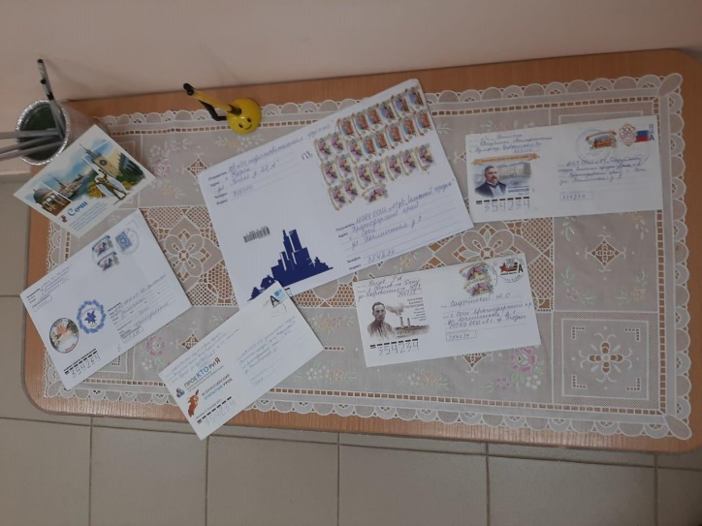
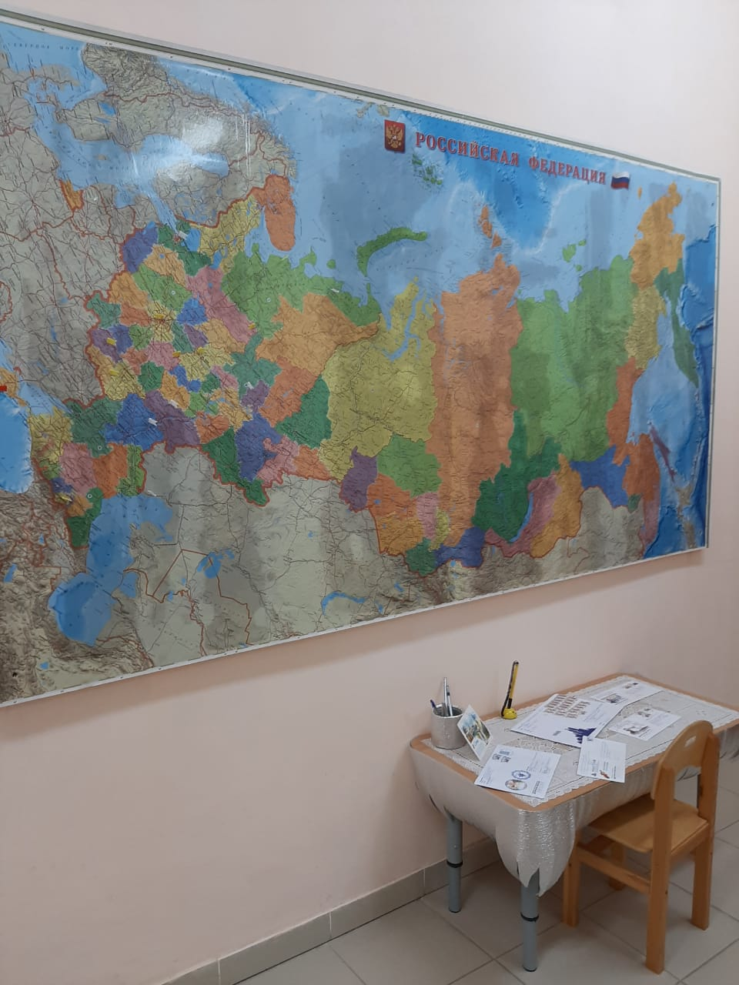
«Готовые продукты»
Методические рекомендации
по использованию технологии «Посткроссинг».

Slide 6
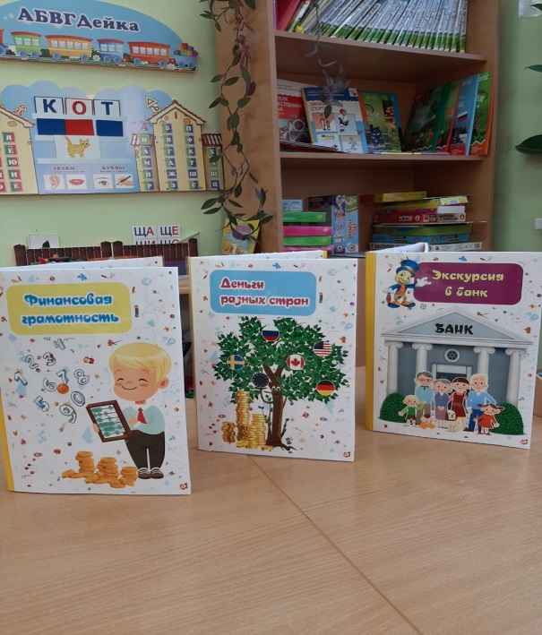
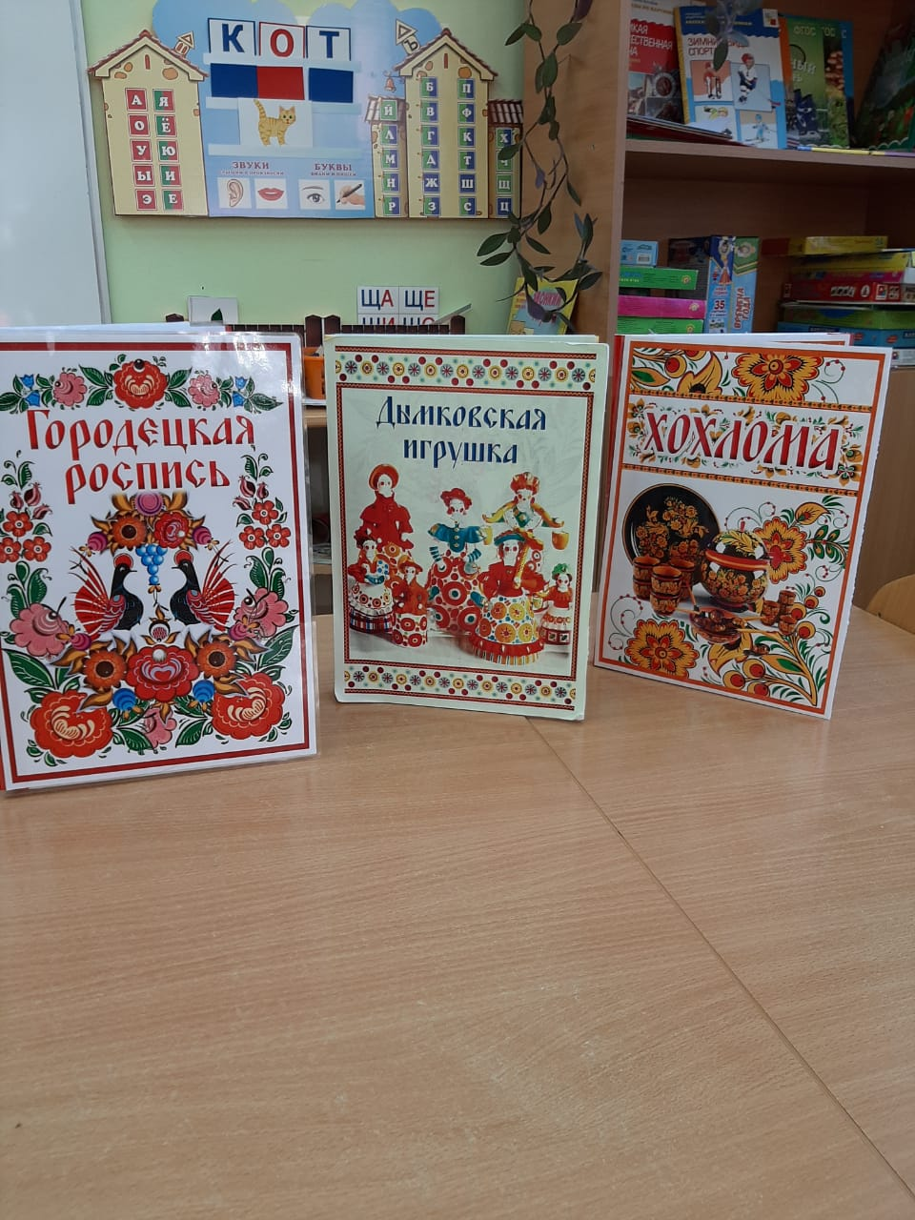
«Готовые продукты»
Методические рекомендации
по использованию Лэпбуков

Slide 7
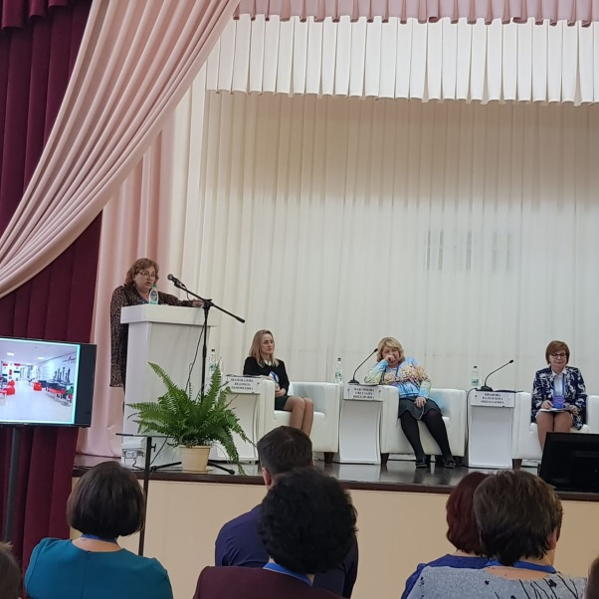
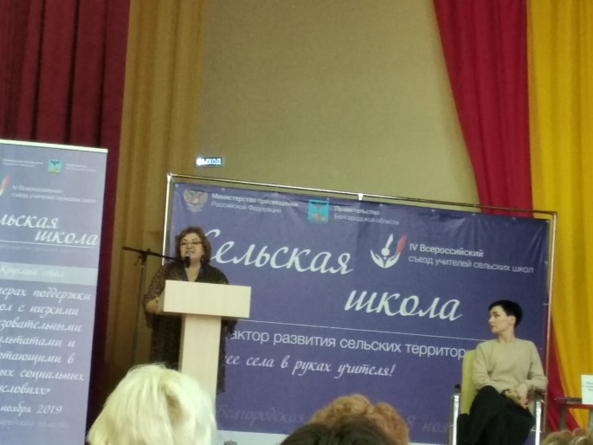
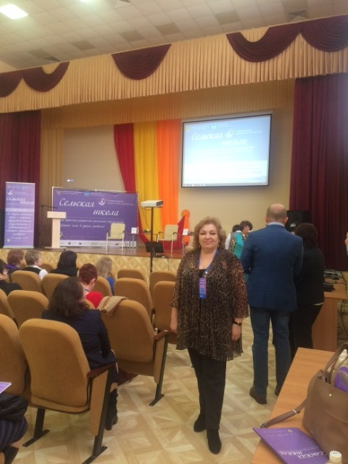
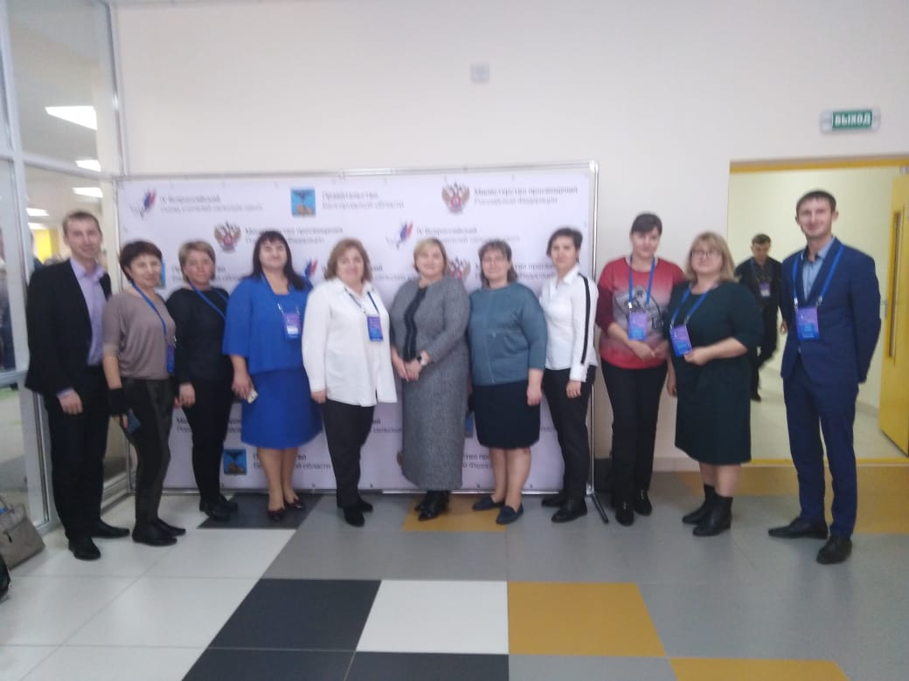
МАТЕРИАЛЫ ВЫСТУПЛЕНИЯ
на IV съезде учителей сельских школ в г. Белгород
«Развитие сельской школы в
условиях федерального
государственного образовательного
стандарта посредством интеграции
учебного и воспитательного
процессов через использование
инновационных технологий
и сетевого взаимодействия»

Slide 8
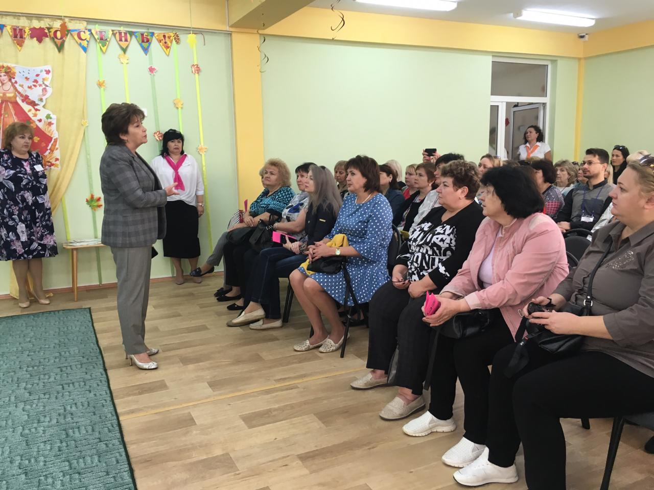
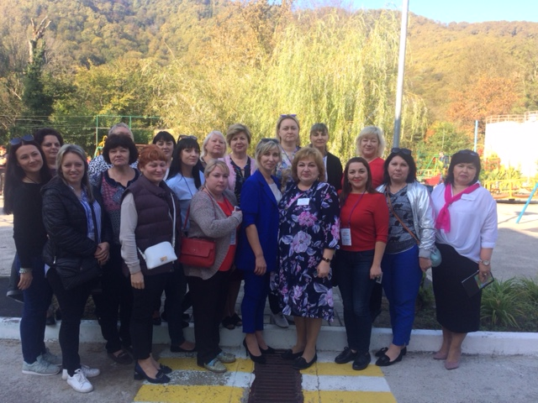
Трансляционная деятельность
Семинар для руководителей ОУ г. Ростов-на-Дону
(138 руководителей)
Тема: «Социальное партнёрство»

Slide 9
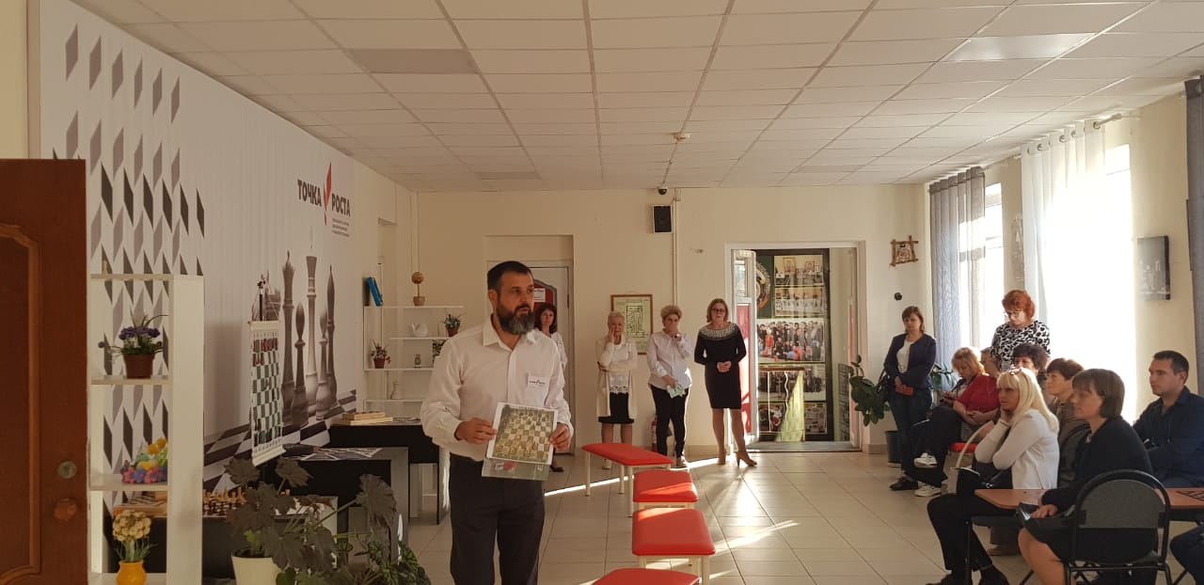
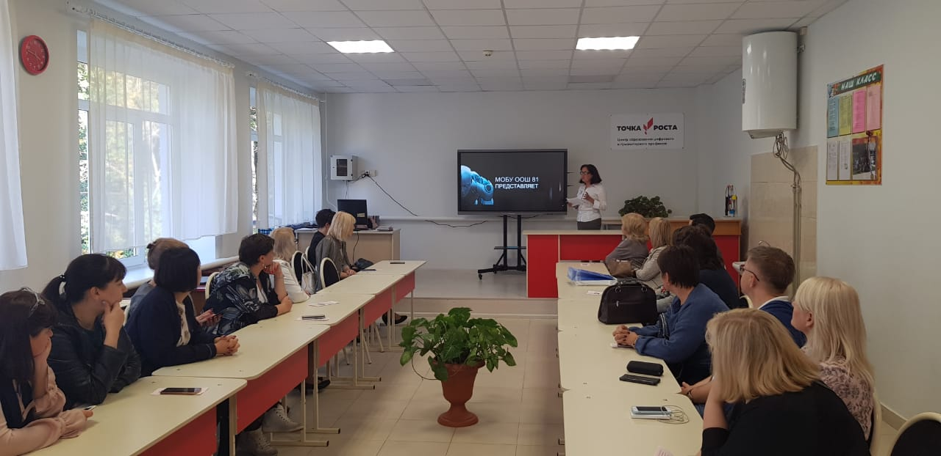
Трансляционная деятельность
Семинар для руководителей сельских школ г. Сочи
(40человек)
Тема: «Создание новой образовательной среды сельской школы
путём обновления материально-технической базы,
использования инновационных технологий
и расширения внеурочного пространства»

Slide 10
Формирование новой образовательной парадигмы сельской школы
НОРМАТИВНО- ПРАВОВАЯ БАЗА
МЕТОДОЛОГИЧЕСКАЯ ОСНОВА
ДУХОВНО-НРАВСТВЕННЫЕ ЦЕННОСТИ
ИННОВАЦИОННЫЙ ПОИСК

Slide 11
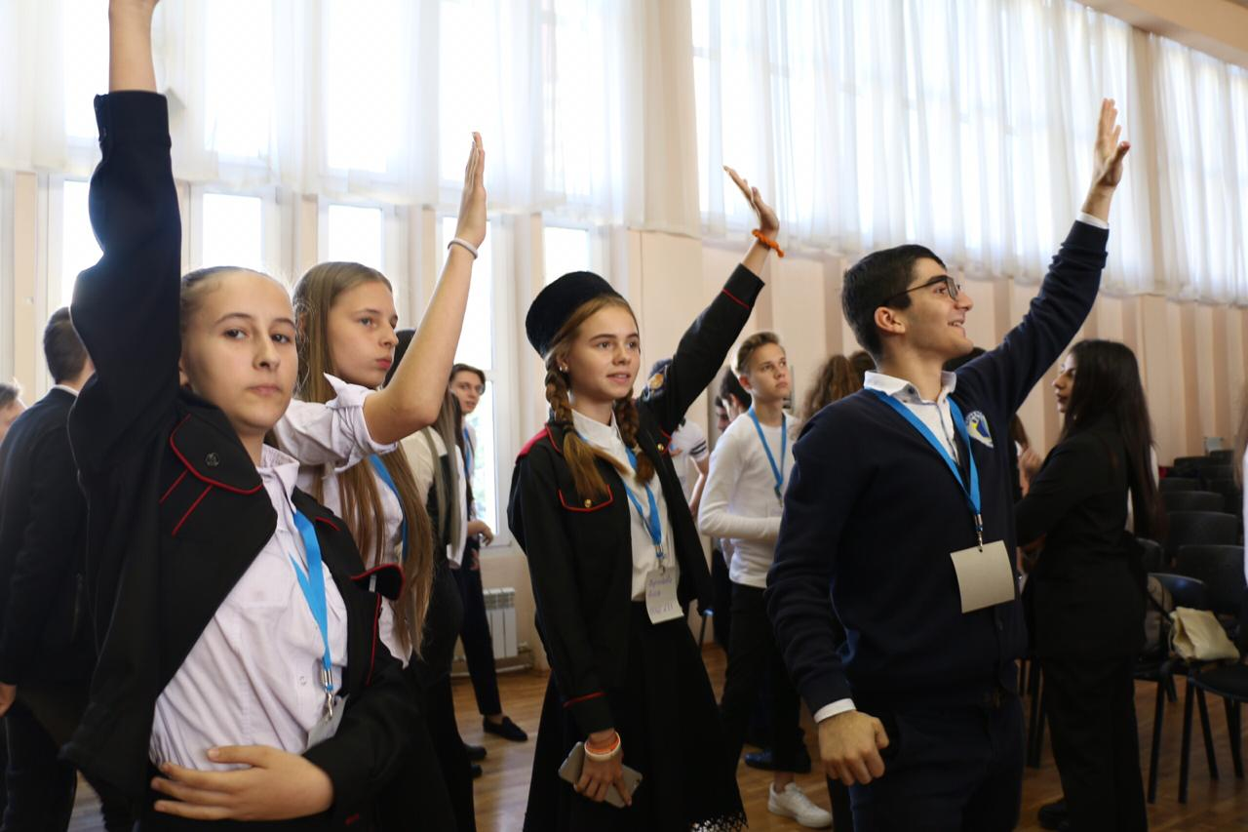
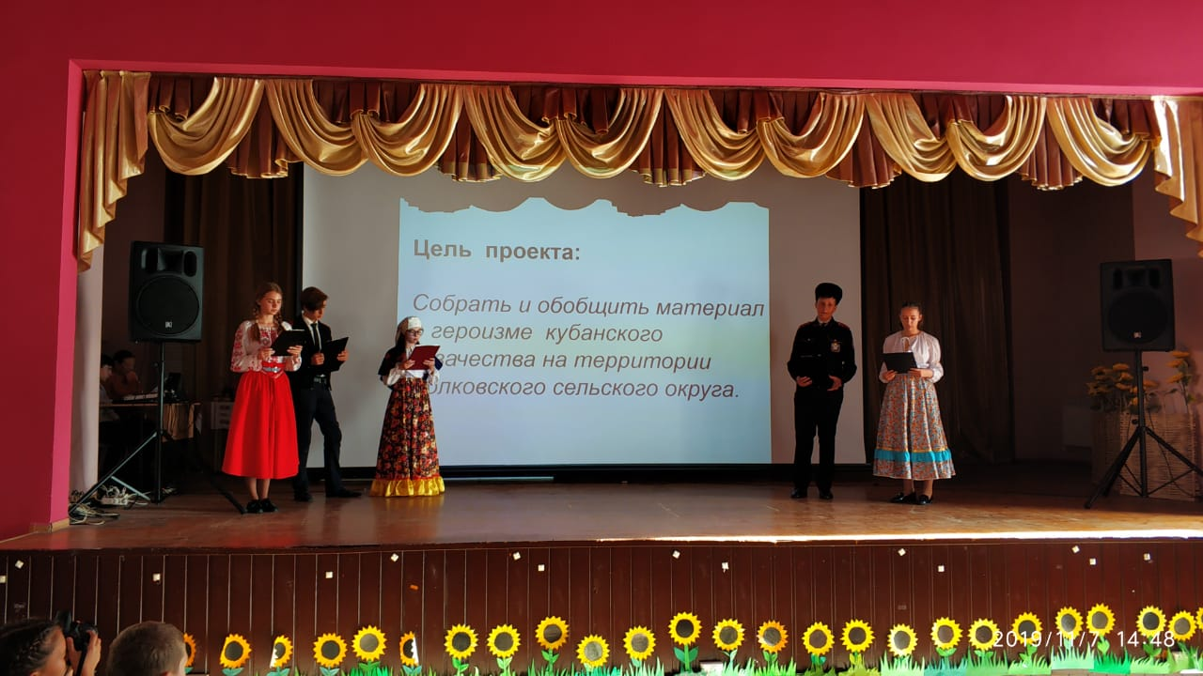
Результаты за 2019 год
Победители муниципального конкурса
«Школьные инициативы»
Грант 20 тыс. руб.
Призёры конкурса
на лучший казачий класс
Грант 13 т. руб.

Slide 12
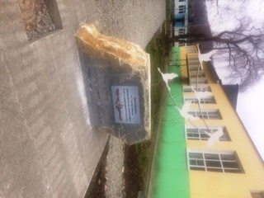
Социально- значимый проект-
«Аллея победы»
Охвачено 500 человек.

Slide 13
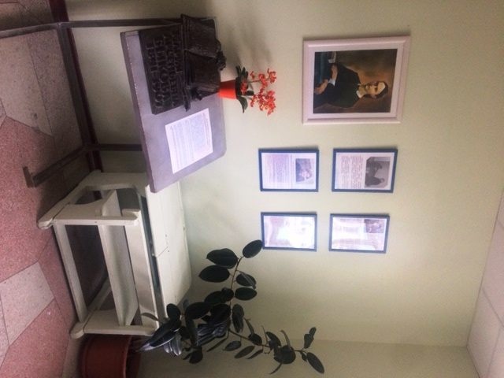
Муниципальное общеобразовательное бюджетное учреждение основная общеобразовательная школа № 81 г. Сочи имени Быковой М.А.
Быкова М.А
Жилинские, Серовы, Майкова

Slide 14
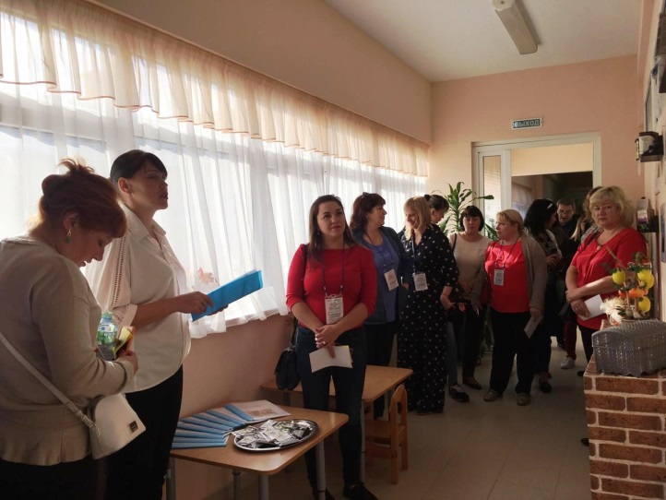
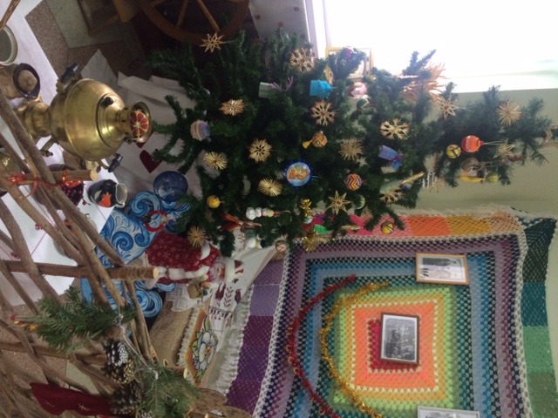
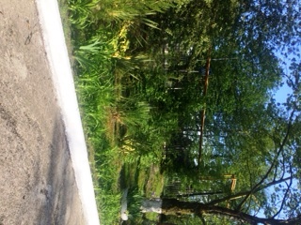
Музейные экспозиции
Самый северный в мире чай
Мой любимый край-мой казачий край
Из жизни ста растений

Slide 15
Прогноз дальнейших действий
Развитие направления «Сельский туризм»
Создание методического объединения заместителей
директоров сельских школ
(направление-инновационная деятельность)
Создание педагогических мастерских
учителей сельских школ
на базе МОБУ ООШ № 81

Slide 16
МОБУ ООШ № 81 - системообразующее звено
в социокультурной динамике Волковского сельского округа, является
одновременно как заказчиком, так и носителем инновационных технологий,
тем самым обеспечивает условия для развития
образовательной организации и всего сельского округа
в современных социально-экономических условиях
города Сочи и Краснодарского края.
Участники образовательных отношений
становятся примером истинного патриотизма, воспитанности, успешности,
бережного отношения к истории и настоящему родного края,
города, села и школы как центра образования,
культуры, воспитания, взросления, становления личности.

